Slide 1
贝尔曼方程
2025.12.07

Slide 2
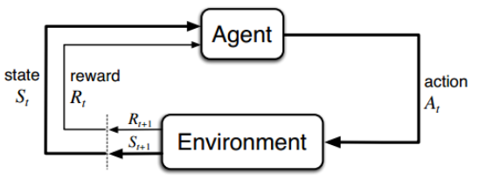
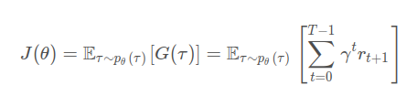
回顾：
什么是强化学习
强化学习的目标
强化学习与监督学习

Slide 3
我们从数据层面谈谈有监督学习和强化学习的区别。
有监督学习的任务建立在从给定的数据分布中采样得到的训练数据集上，通过优化在训练数据集中设定的目标函数（如最小化预测误差）来找到模型的最优参数。这里，训练数据集背后的数据分布是完全不变的。
在强化学习中，数据是在智能体与环境交互的过程中得到的。如果智能体不采取某个决策动作，那么该动作对应的数据就永远无法被观测到，所以当前智能体的训练数据来自之前智能体的决策结果。因此，智能体的策略不同，与环境交互所产生的数据分布就不同，
对于一般的有监督学习任务，我们的目标是找到一个最优的模型函数，使其在训练数据集上最小化一个给定的损失函数。在训练数据独立同分布的假设下，这个优化目标表示最小化模型在整个数据分布上的泛化误差（generalization error），用简要的公式可以概括为：
对于一般的有监督学习任务，我们的目标是找到一个最优的模型函数，使其在训练数据集上最小化一个给定的损失函数。在训练数据独立同分布的假设下，这个优化目标表示最小化模型在整个数据分布上的泛化误差（generalization error），用简要的公式可以概括为：
相比之下，强化学习任务的最终优化目标是最大化智能体策略在和动态环境交互过程中的价值。

Slide 4





什么是策略(Policy)？
状态价值函数
动作价值函数
二者关系

Slide 5
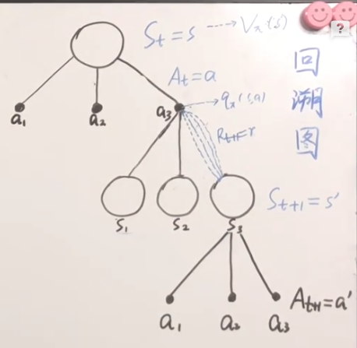
回溯图来理解bellman equation

Slide 6
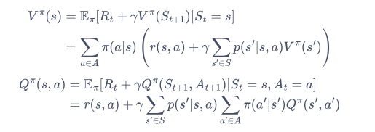
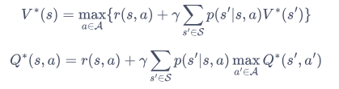
贝尔曼期望方程
贝尔曼最优方程
这不同于期望方程，这里用max取最优动作。求解它就能找到最优策略。扩展：在一个网格世界中，最优策略是总是选择通往高奖励的路径。

Slide 7
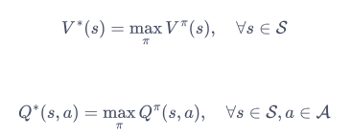


最优策略
最优状态价值函数和最优动作价值函数之间的关系：

Slide 8
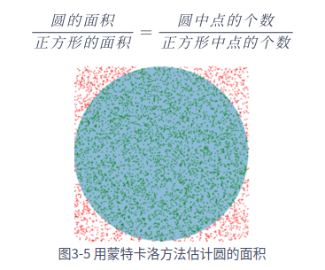

蒙特卡洛方法
蒙特卡洛方法（Monte-Carlo methods）也被称为统计模拟方法，是一种基于概率统计的数值计算方法。运用蒙特卡洛方法时，我们通常使用重复随机抽样，然后运用概率统计方法来从抽样结果中归纳出我们想求的目标的数值估计。一个简单的例子是用蒙特卡洛方法来计算圆的面积。 所示的正方形内部随机产生若干个点，细数落在圆中点的个数，圆的面积与正方形面积之比就等于圆中点的个数与正方形中点的个数之比。如果我们随机产生的点的个数越多，计算得到圆的面积就越接近于真实的圆的面积。
我们现在介绍如何用蒙特卡洛方法来估计一个策略在一个马尔可夫决策过程中的状态价值函数。回忆一下，一个状态的价值是它的期望回报，那么一个很直观的想法就是用策略在 MDP 上采样很多条序列，计算从这个状态出发的回报再求其期望就可以了，公式如下：

Slide 9
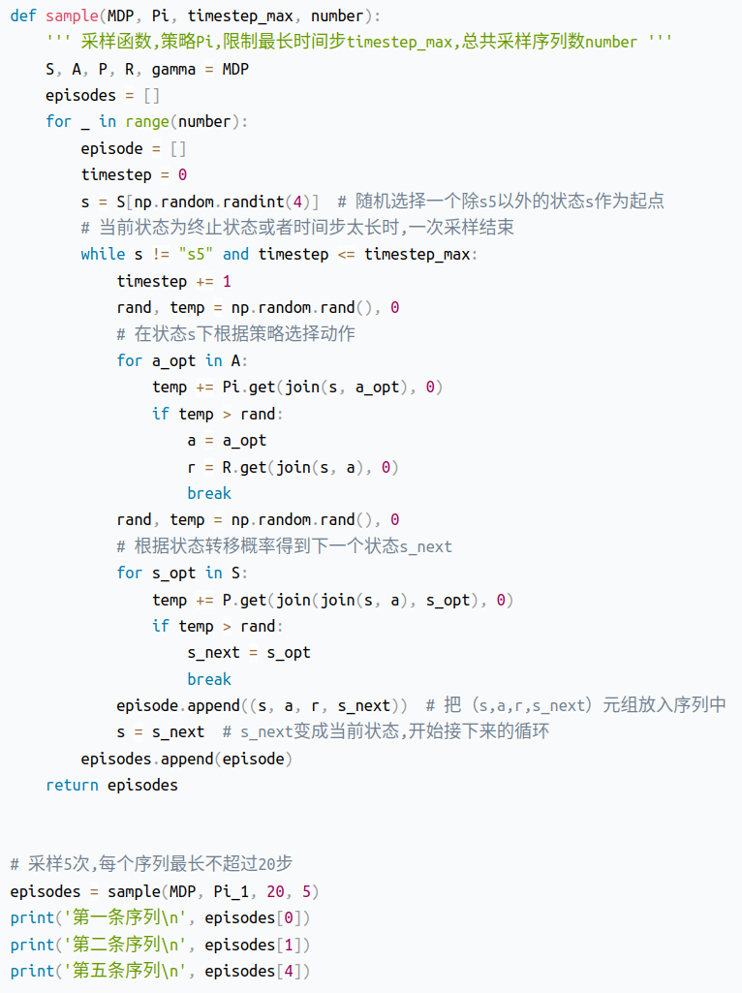
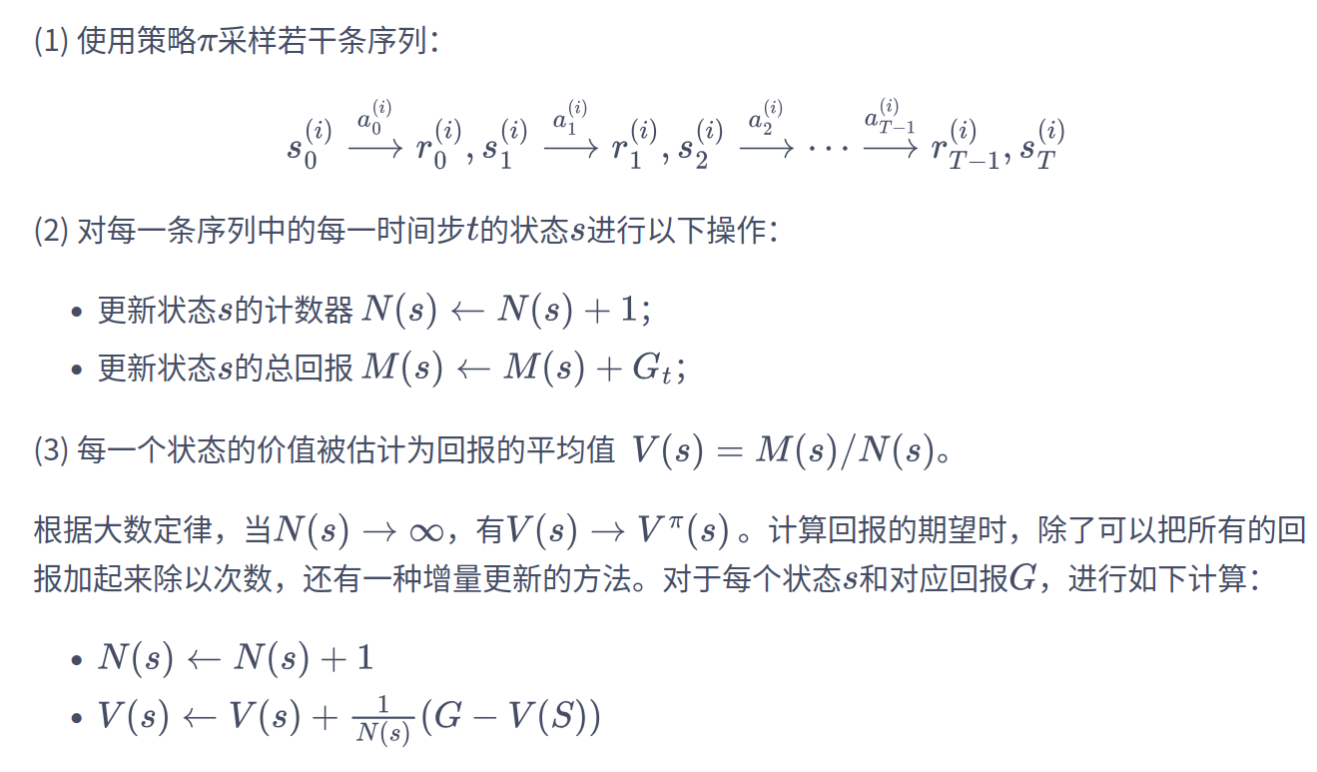
采样函数
接下来我们用代码定义一个采样函数。采样函数需要遵守状态转移矩阵和相应的策略，每次将(s,a,r,s_next)元组放入序列中，直到到达终止序列。然后我们通过该函数，用随机策略在 MDP 中随机采样几条序列。

